Slide 1




Impiego clinico della co₂ In angiografia
UNIVERSITA′ DEGLI STUDI DI MODENA E REGGIO EMILIA
FACOLTA′ DI MEDICINA E CHIRURGIA
CORSO DI LAUREA:
TECNICHE DI RADIOLOGIA MEDICA PER IMMAGINI E RADIOTERAPIA
Relatore: Dr.TSRM Massimiliano Contesini
Correlatore: Dr.TSRM Victor Cornejo
Tesi di Laurea di:
Antonio Vizzini

Slide 2
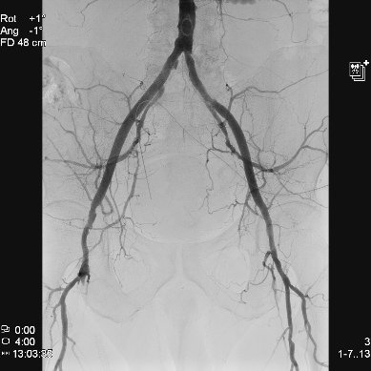
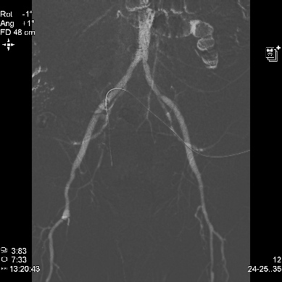
Cenni storici
1950 Primo utilizzo della CO₂ come mezzo di contrasto per il riconoscimento di versamenti pericardici.
1970 Università di Florida, College of Medicine, i Dott.ri Irvin F.Hawkins e Kyung J.Cho introducono
l’utilizzo della CO₂ per lo studio vascolare degli arti inferiori e dell’aorta addominale.
1980 Introduzione dell’angiografia a sottrazione digitale: miglioramento dell’imaging vascolare con CO₂.
IODIO
CO₂

Slide 3
Proprietà della co₂
L’anidride carbonica, definita anche biossido di carbonio o diossido di carbonio, è un gas incolore, inodore, non tossico, comprimibile e completamente biocompatibile, prodotto di scarto del metabolismo cellulare.
non è nefrotossica
Non causa reazioni allergiche
Non è epatotossica
Non altera la funzionalità renale
Bassa viscosità e densità
radiopacità
400 volte meno viscosa e densa dello iodio permette l’utilizzo di cateteri di piccolo diametro (3 French). INIEZIONI SELETTIVE in vasi di piccolo calibro.
Con un coefficiente di attenuazione lineare di circa un decimo rispetto lo iodio è un MEZZO DI CONTRASTO NEGATIVO.

Slide 4
Elevata solubilità
espulsione polmonare
nessun limite di dose
spiazzamento del sangue
non presenta limiti d’età
costo irrisorio
20 volte più solubile dell’O_{2,} la CO₂ si dissolve rapidamente nel sangue.
Una volta terminato il circolo ematico, la CO₂ viene espulsa dagli alveoli polmonari preservando i reni.
L’elevata solubilità nel sangue rende quasi illimitata la quantità di CO₂ utilizzabile. Si pone come limite: 100 cc ogni 2 minuti.
La CO₂ non si mischia col sangue, lo sposta e si sostituisce ad esso. Ciò che viene investigato è proprio tale svuotamento. Il vaso completamente svuotato di sangue e riempito di gas appare bianco e non nero come utilizzando lo iodio.

Slide 5
galleggiabilità
Data la bassa densità la CO₂ galleggia andandosi a diffondere con maggiore probabilità nei vasi in superficie. Tale aspetto influenza la pratica dell’utilizzo. Il distretto d’interesse deve essere posizionato ad un’altezza maggiore rispetto il sito d’iniezione.
L’immagine dimostra come il riempimento di un albero vascolare dipenda dall’orientamento dello stesso nello spazio. Con la tendenza del gas ad andare verso l’alto notiamo che non sempre i rami terminali vengono riempiti.
Riferimento bibliografico: Kyung J.Cho, Irvine F.Hawkins. Carbon dioxide angiography principle, techniques, and practices. Informa Healthcare USA,2007.

Slide 6
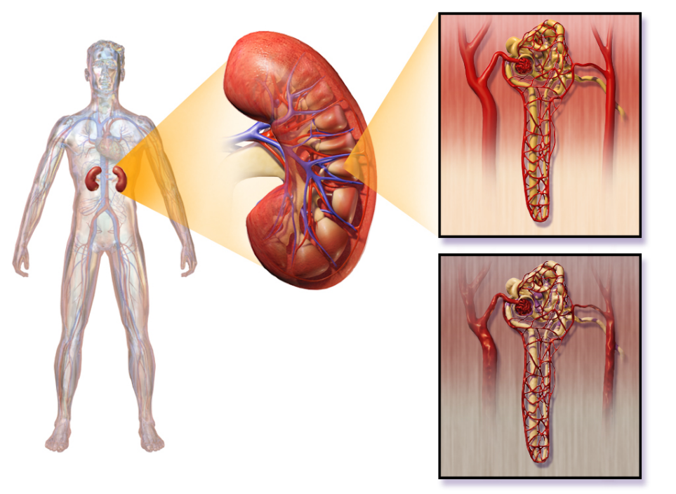
Indicazioni cliniche
ipersensibilità al mezzo di contrasto iodato
nefropatia
Insufficienza renale
diabete
creatinina elevata > 2mg/dl
tasso di filtrazione glomerulare basso < 60 ml/min
nefropatia indotta da mezzo di contrasto (cin risk)

Slide 7
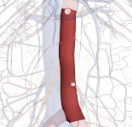
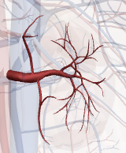
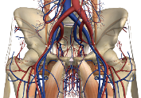
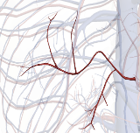
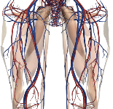
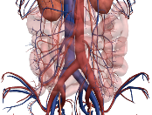
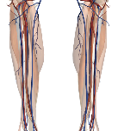
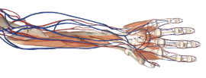
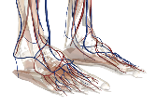
Dove si usa la co₂?
La CO₂ può essere utilizzata nei distretti sotto diaframmatici. Vieni utilizzata anche nel circolo ematico venoso. Studi condotti sui ratti hanno dimostrato che l’iniezione di CO₂ nelle carotidi ha causato danni ischemici e lesioni alla barriera emato-encefalica.
Aorta discendente
Arterie renali
Arterie iliache
Arterie epatiche
Arterie viscerali
PTA
BTK
Emodialisi fistola

Slide 8


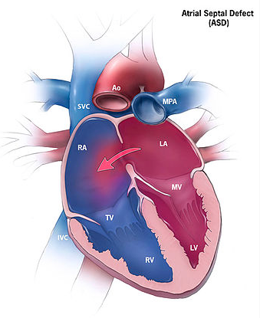
Vantaggi
LIMITI
La CO₂, avendo una viscosità nettamente inferiore allo iodio, risulta più efficace nella visualizzazione di endoleaks.
La CO_{2,} per la sua bassa viscosità risulta sensibile alla visualizzazione di emorragie arteriose acute e fistole artero-venose scorrendo facilmente in un vaso sanguigno durante una lacerazione arteriosa e formando bolle che ne permettono la rapida individuazione
Neurotossicità
Insufficienza polmonare
Vapor lock: l’eventuale persistenza di CO₂ in un vaso potrebbe generare un fenomeno di ostruzione.
Difetto del setto atriale (ASD)
Difetto del setto ventricolare (VSD)
POSSIBILI EFFETTI COLLATERALI
Dolore
Diarrea
Nausea
Vertigini
Parestesia transitoria
Iodio
CO₂
Riferimento bibliografico: Alex Chao et al. Carbon dioxide digital subtraction Angiography-assisted endovacular aortic aneurysm repair in the azotemic patient. Vasc Surg 2007; 45:451-60.
Riferimento bibliografico: Shaw D.R., Kessel D.O. The current status of the use of carbon dioxide in diagnostic and interventional angiographic procedures. CardioVascular and Interventional Radiology. 2006; 29:323–331.

Slide 9
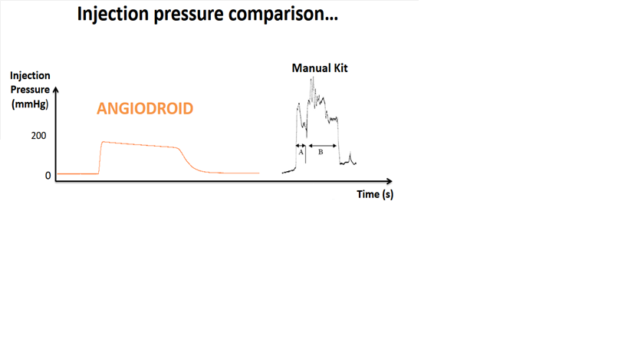
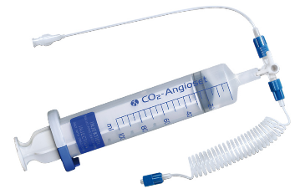
Sistemi d’iniezione CO₂
Sistema d’iniezione automatico e digitale
Kit d’iniezione manuale
"Angiodroid" è un iniettore automatico e digitale in grado di veicolare la CO₂ da una bombola verso il catetere angiografico. L’operatore imposta i parametri di iniezione: il VOLUME della dose di CO₂ da iniettare, misurati in ml, e la PRESSIONE d’iniezione, misurata in mmHg.
Costituito da una sacca di contenimento della CO₂ collegata ad una siringa tramite un sistema di valvole che rendono il sistema chiuso.
Il controllo dell’iniezione garantisce la sicurezza della procedura per il paziente annullando i rischi di rottura dei vasi e di CONTAMINAZIONE CON ARIA ESTERNA.
Non garantisce adeguata sicurezza per il paziente.
Non garantiscono adeguato controllo sull’iniezione.
Comparazione pressione d’iniezione
Riferimenti bibliografici: Ivan Corazza, Pier Luca Rossi, Giacomo Feliciani, et al. Mechanical aspect of CO₂ angiography. Physica Medica 2013; 29:33-38.

Slide 10
Procedura angiografica: angiografo
Digital Subtraction Angiography
CO₂ software: Background scuro
Frame rate: 3-6 Frames/sec
Lunghi tempi d’esposizione
Parametri d’esposizione: kV 70-85 ( assenza di k-edge nella CO₂ )
mAs 14-19
Stacking: sommatoria dei frames di acquisizione al fine di visualizzare il vaso investigato nella sua interezza e la dinamica del bolo di CO₂ diffuso in esso.
La CO₂ forma nel vaso treni di bolle in movimento.
Inversion Scale
Road map
Pixel Shifting
Remasking
Bolus chase
Contrast enanchement

Slide 11
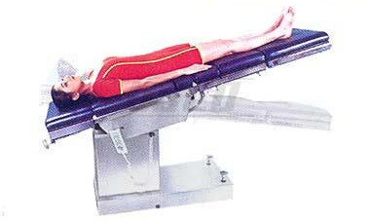
Procedura angiografica: set-up paziente
Trendelemburg (5°-30°)
Evita reflussi nei distretti sopradiaframmatici
Adeguato svuotamento del vaso (miglior imaging)
Distretto d’interesse ad altezza superiore rispetto il sito d’iniezione
Prevenire artefatti da movimento
Sistemi d’immobilizzazione
Iniezioni in apnea respiratoria
Dieta priva di scorie
Farmaco spasmolitico: butilscopolamina
Aorta addominale
Vasi viscerali
Arterie iliache
Anestesia locale
Evitare l’ossido d’azoto, favorisce il vapor lock a contatto con la CO₂

Slide 12
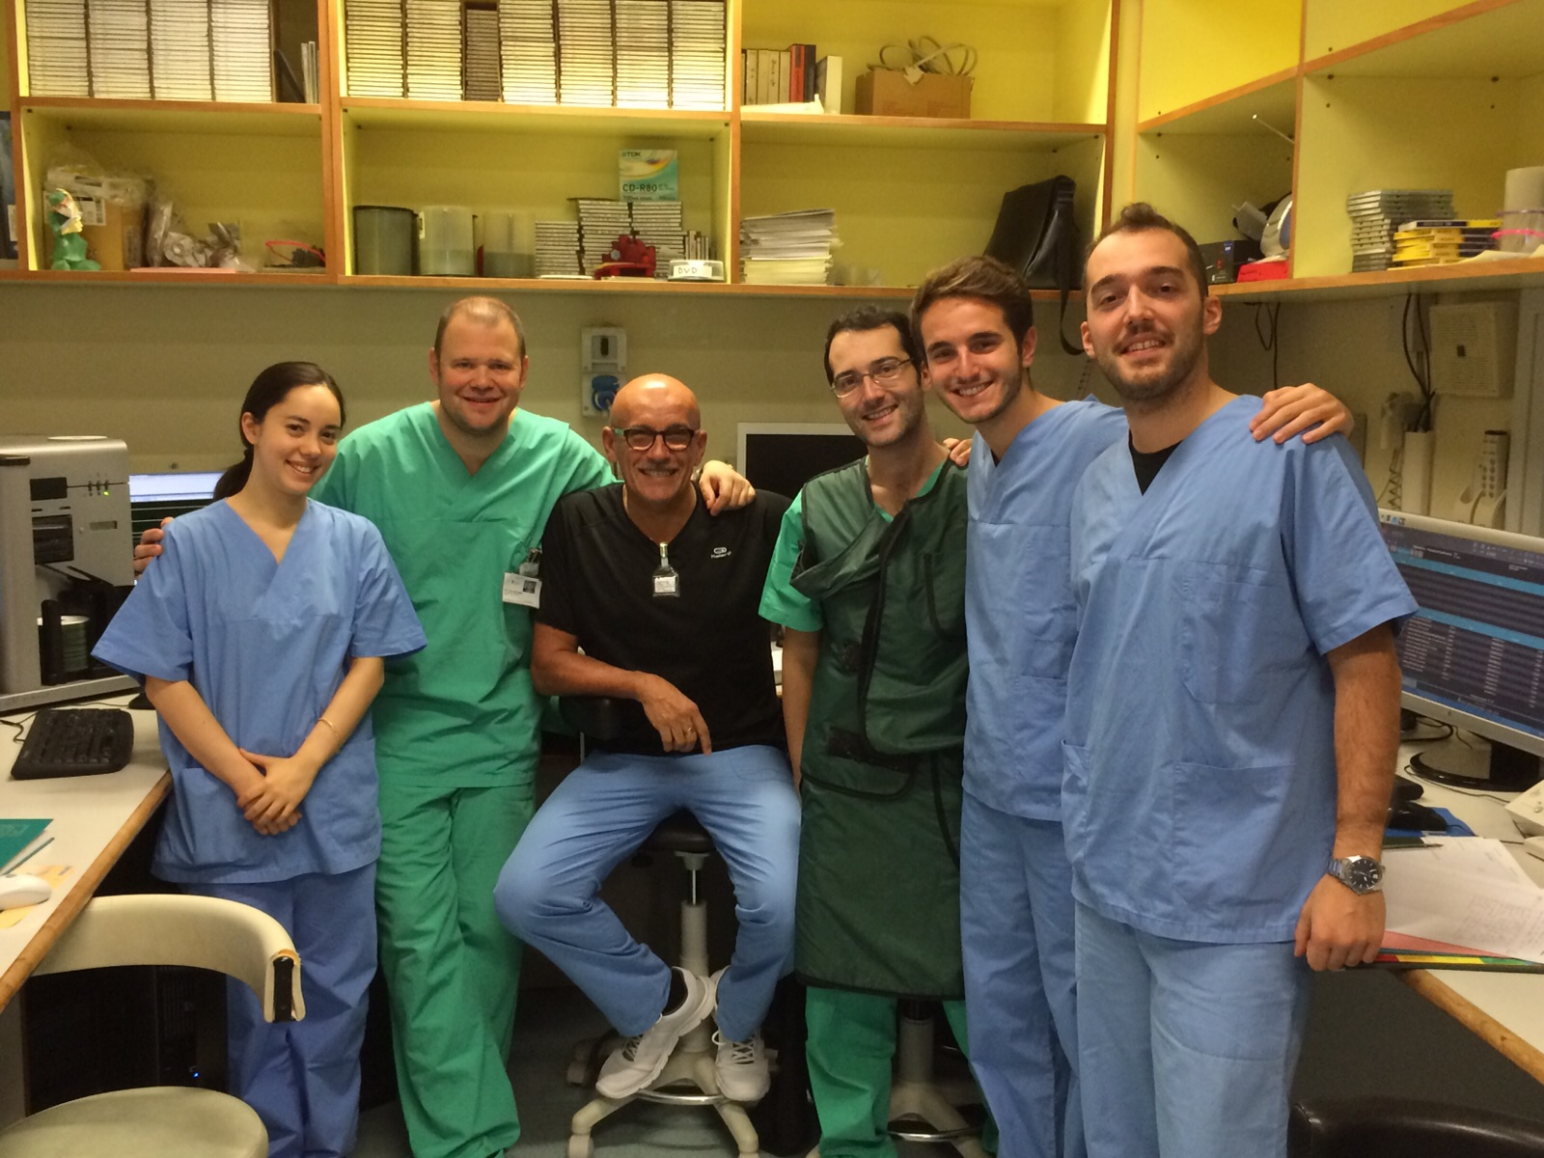
Dalla teoria alla pratica: analisi di un caso reale
INFORMAZIONI GENERALI
Ospedale: MARIA CECILIA HOSPITAL
Dipartimento: Emodinamica
Città: Cotignola (RA)
Primario: Dott. Alberto Cremonesi
Primo Operatore: Dott. Paolo Sbarzaglia
TSRM: Maurizio Baldisserri
Clinical product specialist Angiodroid: Lorenzo Casadei
Clinical product specialist Angiodroid: Manami Zanzi

Slide 13
anamnesi paziente
Dati paziente
Sesso: Uomo
Età: 65 anni
Altezza: 160 cm
Peso: 66 Kg
Valore creatinina: 7.36 mg/dl
Pressione sistolica: 170 mmHg
Indicazioni cliniche
Paziente diabetico
Malattia diffusa dell’arteria femorale superficiale sinistra con presenza di diverse placche aterosclerotiche, stenosi poco severe e fistola prossimale a livello della biforcazione

Slide 14
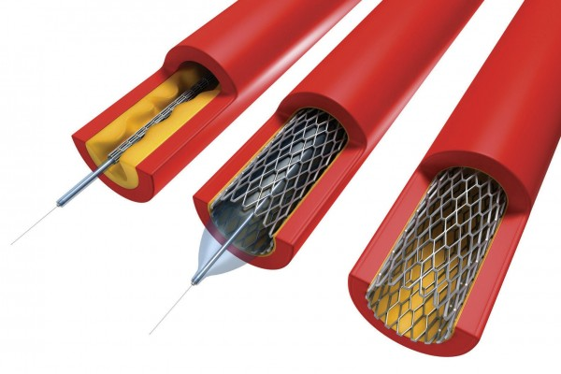
Procedura
Procedura
Intervento di PTA dell’arteria femorale superficiale sinistra. Inserimento di un primo pallone di 5 mm di diametro e 200 mm di lunghezza e un secondo di 6 mm di diametro e 150 mm di lunghezza nella parte prossimale
Apparecchiature
Angiografo Philips Integris Allura Xper FD 20
Iniettore automatico CO₂ "Angiodroid"
Iniezione
Introduttore Destination 6 French
Sito d’iniezione: arteria femorale
Mdc Iodato : Volume 80 ml
Pressione 3 ml/sec
Mdc gassoso CO₂: Volume 200 ml
Pressione 250 mmHg
Spurgo 20 sec
Preparazione paziente
Digiuno e abbondante idratazione
Vescica vuota
Trendelemburg 6°

Slide 15
Risultati iconografici
(A)Mezzo di contrasto iodato
Parametri espositivi:
70 kV
28 mAs
(B) Mezzo di contrasto CO₂
Parametri espositivi:
65 kV
49 mAs
Visualizzazione arteria femorale
Riferimenti clinica Maria Cecilia Hospital, Cotignola, Italia.

Slide 16
(C) Mezzo di contrasto iodato
Parametri espositivi:
70 kV
9 mAs
(E) Mezzo di contrasto CO₂
Parametri espositivi:
60 kV
17 mAs
Visualizzazione arteria poplitea
Riferimenti clinica Maria Cecilia Hospital, Cotignola, Italia.

Slide 17
(E) Mezzo di contrasto iodato
Parametri espositivi:
70 kV
10 mAs
(F) Mezzo di contrasto CO₂
Parametri espositivi:
65 kV
10 mAs
Visualizzazione arteria tibiale
Riferimenti clinica Maria Cecilia Hospital, Cotignola, Italia.

Slide 18
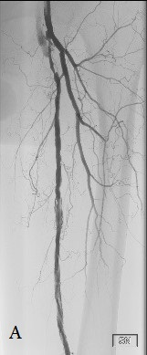
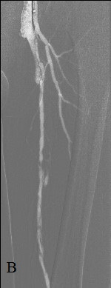
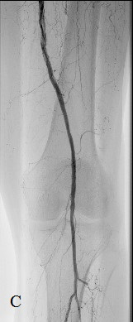
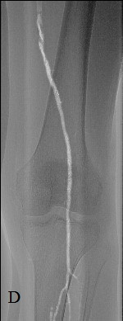
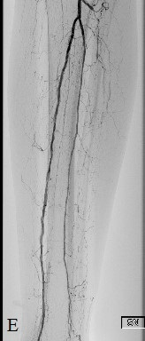
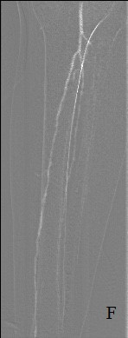
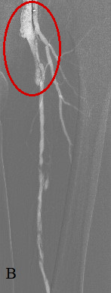
risultati
Le immagini ottenute con CO₂ sono comparabili in termini diagnostici con quelle ottenute con mdc iodato.
Con l’iniezione di CO₂ abbiamo ottenuto una migliore visualizzazione della fistola presente nella parte prossimale dell’arteria femorale.
Le iniezioni effettuate ad una pressione (250 mmHg) di poco superiore a quella sistolica del paziente (170 mmHg) non hanno causato dolore al paziente.
Lo spurgo di 20 secondi effettuato prima dell’iniezione di CO₂ ha evitato l’effetto jet che avrebbe potuto causare artefatto da movimento.
Le immagini sono state elaborate, in post-processing, tramite Stacking software e inversion scale.

Slide 19


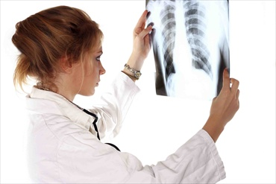
conclusioni
L’utilizzo complementare di CO₂ e iodio porterebbe un guadagno sulla salute dei pazienti. La CIN (Contrast Induced Nephropathy) rappresenta la terza causa di insufficienza renale negli ambienti ospedalieri.
Il sistema d’iniezione automatizzato e digitale "Angiodroid" permette un impiego sicuro e corretto della CO₂.
Il TSRM deve prestare maggiore attenzione al posizionamento del paziente, sfruttando soprattutto il Trendelemburg e l’obliquità del paziente in base al decorso del vaso in esame.
Il TSRM deve acquisire esperienza e sicurezza nell’utilizzo della CO₂ collaborando con il medico interventista alla personalizzazione del volume e pressione d’iniezione.
Approccio tradizionale
Approccio complementare
CO₂ Vs IODIO
CO₂ & IODIO
Si auspica che in futuro vengano implementati negli angiografi software che automatizzino, durante la fase di acquisizione, alcuni processi di elaborazione post-processing come lo stacking.

Slide 20

GRAZIE PER L’ATTENZIONE

